Slide 1
HISTORIA ECONÓMICA ARGENTINA
4
MACROECONOMÍA
DEL PERONISMO,
CRISIS DE 1949,
INFLACIÓN Y
STOP AND GO

Slide 2
HISTORIA ECONÓMICA ARGENTINA
4
MACROECONOMÍA
DEL PERONISMO,
CRISIS DE 1949,
INFLACIÓN Y
STOP AND GO

Slide 3
HISTORIA ECONÓMICA ARGENTINA
Seguimos a Díaz Alejandro (y algo de Gerchunoff)
Desarrollo argentino desde 1930
Respuesta inmediata a la Gran Depresión
Respuesta tardía a la Gran Depresión
Macroeconomía peronista
Crisis de 1949
Estrangulamiento externo
Cambio de Rumbo
Surgimiento de Dos problemas
Inflación
Crecimiento
Contenido

Slide 4
HISTORIA ECONÓMICA ARGENTINA
Seguimos a Díaz Alejandro (y algo de Gerchunoff)
Desarrollo argentino desde 1930
Respuesta inmediata a la Gran Depresión
Respuesta tardía a la Gran Depresión
Macroeconomía peronista
Crisis de 1949
Estrangulamiento externo
Cambio de Rumbo
Surgimiento de Dos problemas
Inflación
Crecimiento
Contenido

Slide 5
¿CÓMO SIGUIÓ LA HISTORIA DE LA INDUSTRIA?
PENSANDO UNA NUEVA INDUSTRIA.
Plan Pinedo: Industria “natural” exportadora
TRIUNFA LA IDEA MILITARISTA DE LA INDUSTRIA “NACIONAL”
MANTENIEMIENTO Y FOMENTO DE LA INDUSTRIA LIVIANA EXISTENTE. INTENSIVA EN MANO DE OBRA
GRAN DEPRESIÓN Y AÑOS ‘30
Políticas para salir de la crisis y primeros debates sobre la industria: ¿podía seguir el modelo anterior?
BPE
Eslabonamientos
GUERRA Y POSGUERRA.
Restricciones y mercados
LUEGO DE POSGUERRA
Mercado y pocas políticas
1900
1914
1918
1924
1930
1940
1943
1946
1949

Slide 6
¿CÓMO SIGUIÓ LA HISTORIA DE LA INDUSTRIA?
Ventajas comparativas. Comercio exterior. Socios: Norteamérica y limítrofes
PENSANDO UNA NUEVA INDUSTRIA.
Plan Pinedo: Industria “natural” exportadora
1940
DESDE LOS 30 SE DAN DEBATES
SOBRE EL MODELO DE CRECIMIENTO.
¿FOMENTAR LA INDUSTRIA?
¿QUÉ INDUSTRIA?
¿CÓMO FINANCIAR?
TRIUNFA LA IDEA MILITARISTA DE LA INDUSTRIA “NACIONAL”
1943
Toda industria. Mercado interno. Defensa y paz social

Slide 7
NUESTRO ANÁLISIS…
Dos Partes:
CAÍDA DE LAS EXPORTACIONES
SUSTITUCIÓN DE IMPORTACIONES

Slide 8
DESARROLLO ARGENTINO DESDE 1930
DESARROLLO ARGENTINO DESDE 1930

Slide 9
DESARROLLO ARGENTINO DESDE 1930
Caída de las Exportaciones:
Principal problema: falta de EXPORTACIONES de TODA índole
Que…
Hasta 1940→
influencia directa en el crecimiento (DA)
Desde 1940→
influencia indirecta (divisas)

Slide 10
DESARROLLO ARGENTINO DESDE 1930
Impuesta por el mundo + primeras políticas,
antes de 1945
Sustitución de importaciones
Fruto 100% de la política luego
Desventaja del modelo:
En el CP, intensivo en importaciones
Entonces, luego de 1930
…se expandía la entrada de divisas,
O se llevaba más allá la sustitución de importaciones

Slide 11
DESARROLLO ARGENTINO DESDE 1930
Importaciones de productos intermedios y maquinarias
Seguía necesitando M

Slide 12
DESARROLLO ARGENTINO DESDE 1930
Escases de Divisas
Estrangulamiento
Circunstancias externas
Políticas internas
Entre 1929 y la guerra
Años de posguerra

Slide 13


DESARROLLO ARGENTINO DESDE 1930
Importancia de dos precios relativos
Bs. Rurales/Bs. Industriales
Impuestos desde el exterior
Observado por el productor
Términos de intercambio externos
Términos de intercambio internos
Influencia del gobierno
Px/Pm
P rural (int)/
P no rural (int)
MERCADO
POLÍTICA

Slide 14
RESPUESTA INMEDIATA
“RESPUESTA INMEDIATA A LA GRAN DEPRESIÓN” (D. Alejandro)
1930-1943

Slide 15
RESPUESTA INMEDIATA
La
Gran Dep.
La 2da Guerra
“continuidad”
Devaluación
Mantener poder adquisitivo exportador
Expansión fiscal neta
Por presión de las circunstancias
Política monetaria
Expansión, contrarrestar ciclo
Exportaciones
Acuerdos bilaterales, TC alto (a pesar de la ISI)
∆ de X agrícolas no tradicionales y manufactureras (Plan Pinedo, C.P.I.)
Importaciones
Aumento de tarifas/ control de cambios/ cierre de mercados
Industria
Protección a la manufactura, pero impedimento para importar capital, especialmente (WWII)

Slide 16
RESPUESTA INMEDIATA
Problemas en la agricultura tradicional
30-45
Aumentaron exportaciones no tradicionales
Sustitución de importaciones
(aunque el Gob. no fue 100% proteccionista)
Discusiones sobre el modelo de desarrollo
(especialmente en la segunda guerra)

Slide 17
RESPUESTA TARDÍA
“RESPUESTAS TARDIAS A LA GRAN DEPRESIÓN” (D. Alejandro)
1943-1955

Slide 18

LA SITUACIÓN EN LA POSGUERRA
Términos de intercambio externos
+60%
Entorno favorable:
Nuevas posibilidades de política
Guerra
Posibilidad: Guiar crecimiento basado en exportaciones
(agrícolas como en los ’30 y agregar industriales)
Plan Pinedo

Slide 19
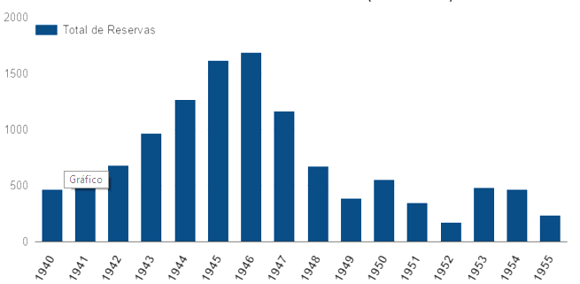

EL COMPORTAMIENTO DE LA ECONOMÍA
Total de Reservas en M US$ (1940-1955)
Balanza comercial negativa
Cuenta capital negativa
Bal. Com. Cerca de cero

Slide 20

EL COMPORTAMIENTO DE LA ECONOMÍA
El Saldo comercial en la Guerra y después
+119%
Expo:
precio
Impo:
cantidades
+78%
S.C.
+415%
-19%

Slide 21
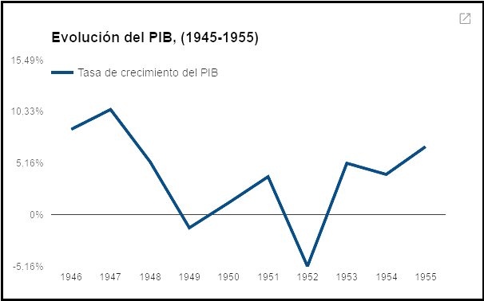
EL COMPORTAMIENTO DE LA ECONOMÍA
Evolución PIB. Tasa de crecimiento IA
Época de “oro” del peronismo

Slide 22
LA POLÍTICA ECONÓMICA DEL PERONISMO
Elección de una ruta de Sustitución de Importaciones
Objetivos perseguidos por los hacedores de política
Ocupación urbana
El Sector Externo como “enemigo” de esos objetivos
Impo
(¿cuáles?)
Servicios sociales
Desdén al capital extranjero
Expo
(¿divisas?)
Cierre del comercio
Salarios altos

Slide 23
EL MERCADO INTERNO
PIB por sectores (ocupación urbana)
¿Viene de antes?

Slide 24
EL MERCADO INTERNO
PIB per cápita (mejoras sociales)
Max PIB per cápita de Perón: 1948

Slide 25

EL MERCADO INTERNO
Para lograr lo anterior…
Política oficial
Variar términos de
intercambio internos
Perjuicio del sector rural
Beneficio de bienes no comercializables
T.C. sobrevaluados y múltiples
Comercialización controlada (IAPI)
Proteccionismo (industria nacional)
Dificultades p/ obtener insumos agropecuario
Sin apoyo a la investigación agrícola

Slide 26
PERJUICIO AL SECTOR EXPORTADOR (NO SOLO AGRO…)
Caída de exportaciones
¿Caída de la demanda extranjera?
Vemos más adelante
Poco ∆ de la producción rural
Fuerte aumento del consumo
NO
Argentina pierde participación en el comercio mundial
Las exportaciones manufactureras, que habían aumentando durante la guerra, cayeron desde 1946
 | 1934-38 | 1945-49 | 1950-54
Maíz | 64 | 43 | 21
Trigo y harina | 19 | 9 | 9
Lino y aceite | 68 | 31 | 44
Lana | 12 | 14 | 10
Carne | 40 | 35 | 19
Año | % expo. no tradicionales
1934-36 | 1,4%
1937-39 | 1,9%
1942 | 13,0%
1943 | 19,4%
1946 | 11,4%
1947 | 5,5%
Ley de arrendamientos.
Poco incentivo a alquilar.
Vuelta a la ganadería

Slide 27
PERJUICIO AL SECTOR EXPORTADOR (NO SOLO AGRO…)
Caída de exportaciones (índice de cantidades)
-44%
Max. 1947

Slide 28
EL AGRO
Superficie Sembrada (miles de HA)
TMLA:
-6% p.a.
GCCA:
8% p.a.

Slide 29
EL AGRO
Existencias ganaderas (miles Cab)
V:
4% p.a.
O:
0% p.a.

Slide 30
EL AGRO
¿Clima?

Slide 31
EL AGRO
Retenciones Implícitas
Los porcentajes presentados en el gráfico están medidos como variaciones del precio interno sobre el precio externo (un valor positivo equivale a un “subsidio”; un valor negativo equivale a una “retención”). Para calcularlo, se dividieron los precios de exportación locales, por los precios de exportación externos y se les restó uno (1).
Como se mencionó más arriba, los precios externos (valuados en dólares en la base de Ferreres), se multiplicaron por el tipo de cambio de exportación y por el tipo de cambio libre, obteniendo, de esta manera, dos series de datos diferentes para los precios y, por ende, para las diferencias.
Prom. 46-50:
68%

Slide 32
EL AGRO
Relación entre la tasa de retorno del capital del sector agrícola y la del sector no agrícola
Otro indicador interesante de los incentivos que presentaba por aquellos años la producción agropecuaria es la retribución al factor capital. Las tasas de retorno del capital de ambos sectores (agrícola y no agrícola) se toman de series de índices construidas en el trabajo de della Paolera y Taylor, “Historical Statistics” (2001); quienes a su vez las reconstruyen a partir de IERAL (1986) y de Mundlak, Cavallo y Domenech (1989).

Slide 33
EL AGRO
Composición de las importaciones de bienes de capital
El Problema iba más allá de los incentivos

Slide 34
BENEFICIOS AL SECTOR INDUSTRIAL
Sustitución de importaciones
Defensa de la industria (liviana)
nacida en la Segunda Guerra
Estímulo a
Industria liviana
Anulación de competencia extranjera
(sobreprotección a bs de consumo)
M de insumos a T.C. sobrevaluados
(protección negativa a bs intermedios)
Perjuicio a industrias más capital intensivas
(posibles ISI)
Estímulo del crédito “direccionado”
(no agro, no bs intermedios)
Intensiva
en M
Importante para más adelante

Slide 35
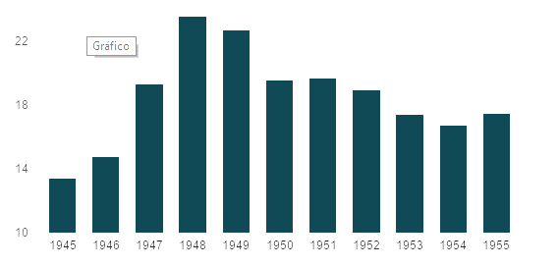
BENEFICIOS AL SECTOR INDUSTRIAL
Inversión Bruta Fija
Como % del PIB
24% del PIB
La IBF venía con aumentos desde 1942
El problema era dónde se estaba invirtiendo

Slide 36
BENEFICIOS AL SECTOR INDUSTRIAL
Principales ramas industriales en 1948 (% valor agregado)
¿Necesidad de importaciones?
35%

Slide 37
BENEFICIOS AL SECTOR INDUSTRIAL
Relación Capital-Trabajo en distintas ramas industriales. Año 1948
Para calcular este indicador se toman tres variables del Censo Industrial de 1950: el número de establecimientos de cada rubro industrial, la cantidad de empleados totales y la cantidad de motores empleados (esta última variable se selecciona como proxi del “capital”).

Slide 38
BENEFICIOS AL SECTOR INDUSTRIAL
PIB Y PIB industria
2do plan
2do plan
1er peronismo
1er peronismo

Slide 39
LOS OBJETIVOS DE LA POLÍTICA
Aumento del consumo real
Interés del gobierno
“A expensas de la formación de Capital y la transformación de la economía” (D.A.)
Ocupación y seguridad económica de las masas y los nuevos empresarios

Slide 40
LOS OBJETIVOS DE LA POLÍTICA
Consumo a precios constantes (Millones de $ de 1993)
14%
11%
+15%
+16%

Slide 41
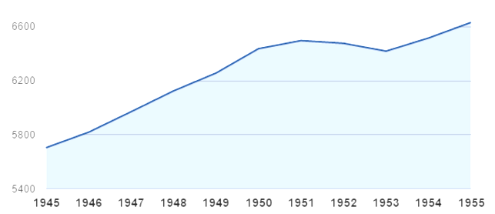
LOS OBJETIVOS DE LA POLÍTICA
Población ocupada
Crece hasta el segundo peronismo

Slide 42
LOS OBJETIVOS DE LA POLÍTICA
Resultados sociales
Índice del salario industrial
Empieza la inflación autóctona...
Arranca inflación.
Primero por presiones
(principalmente sector externo, pero también déficit)

Slide 43
LOS OBJETIVOS DE LA POLÍTICA
Resultados sociales
Índice del salario real industrial
+52%
-9%

Slide 44
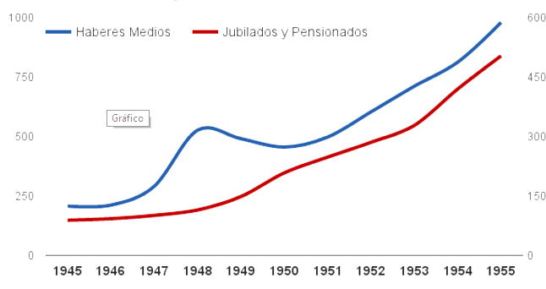
LOS OBJETIVOS DE LA POLÍTICA
Resultados sociales
Seguridad Social

Slide 45
HISTORIA ECONÓMICA ARGENTINA
4
MACROECONOMÍA
DEL PERONISMO,
CRISIS DE 1949,
SEGUNDO PERONISMO
INFLACIÓN Y
STOP AND GO

Slide 46
CRISIS
CRISIS DE 1949

Slide 47
CRISIS
Crisis de 1949
Inicio de dos problemas
INFLACIÓN
STOP AND GO

Slide 48

CRISIS
Evolución PIB. Tasa de crecimiento IA
En 15 años, 5 de caída de PIB
Crecimiento promedio anual: 2%
(1900-1914 fue de 6% P.A.)
-1,3%
Parece leve, pero...
1952: -5%
1959: -7%
1962: -1,6%
1963: -2,4%

Slide 49
CRISIS
Estrangulamiento Externo
Caída del precio
Caída de las cantidades
En 1949 se quiebra la tendencia creciente de los precios agrícolas
Estructural: política
Coyuntural: sequias

Slide 50
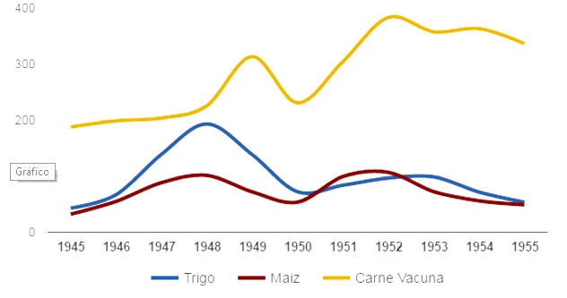
CRISIS
Los precios agrícolas
Principales productos de exportación
El punto de quiebre

Slide 51

CRISIS
Sustitución de importaciones
Estímulo a
Industria liviana
El problema estructural
Sin capital extranjero
Intensiva
en M
Financiación
Expansión de exportaciones
Divisas ahorradas por ISI de livianas
-∆ X
1949
Prioridad: Importaciones de materias primas e insumos, no se podía importar capital
Estrangulamiento de divisas
Independientemente de la caída del PIB ese año en particular, es el inicio de un problema de largo plazo

Slide 52

CRISIS
Se venía dando una caída de la producción de productos de exportación
Precios relativos internos
Diferencia entre precio interno y externo
Cayó la relación P s.a./P s.i.
Precios reales del sector agropecuario
Los precios del sector agropecuario cayeron en términos reales
Mano de obra
Migración del campo a la ciudad
No generaron divisas

Slide 53
CRISIS
Caída de exportaciones (índice de cantidades)
VEAMOS DE NUEVO
-44%
Max. 1947

Slide 54
CRISIS
Caída de las Cantidades Exportadas
Los problemas estructurales del peronismo son una continuación
Las cantidades cayeron tanto por disminuciones de la producción como por aumentos del consumo interno

Slide 55
CRISIS
Otros factores
Insumos importados para la industria
(no para el agro)
No generaron ahorro de divisas
No se extendió
Fundamentalmente se generó una industria liviana (que se supone era poco competitiva)
Ya existían
Disminuye el área dedicada a la agricultura, aumenta la dedicada a la ganadería
No generaron divisas
Región Pampeana
Aumentó el área de los productos primarios para ISI
Región no Pampeana

Slide 56
CRISIS
Estrangulamiento de divisas
Caída de valor X

Slide 57
CRISIS
Estrangulamiento de divisas
No disponibilidad de divisas
Mayores restricciones para importar
Permisos de cambio
Prohibiciones
Problemática para la producción
industrial local
RECESIÓN

Slide 58

LA INFLACIÓN
Variación interanual
1

Slide 59

CRECIMIENTO
Var anual PIB
2

Slide 60
CAMBIO DE RUMBO
Resolver el estrangulamiento
1951-52
Sequía
Evidente necesidad de resolver el estrangulamiento de divisas
Segundo gobierno de Perón
Cambio de rumbo
Incentivos a la actividad rural
Cooperación de capital extranjero
Derrocamiento en el `55

Slide 61
CAMBIO DE RUMBO
Retenciones Implícitas

Slide 62
CAMBIO DE RUMBO
Cuenta Capital
1952: sec. Priv no fin
1951: inst. of y banc

Slide 63
CAMBIO DE RUMBO
FRENEMOS…
Principales medidas del segundo Peronismo

Slide 64
CAMBIO DE RUMBO
DOS NUEVOS EJES DE LA POLÍTICA PERONISTA
Plan Económico 1952
Segundo Plan Quinquenal 1954
¿Para Qué?: Resolver 2 problemas…

Slide 65
INFLACIÓN Y CRECIMIENTO
EL SURGIMIENTO DE DOS PROBLEMAS RELACIONADOS

Slide 66
PROBLEMA DE LARGO PLAZO I
INFLACIÓN
Políticamente, no se la veía como un problema, pero…
(ver qué decían las memorias del BCRA)
Desde el “ideario” político de la época,
se la veía como una aliada → redistribución
(esta idea duraría poco)

Slide 67
LA INFLACIÓN
Memoria del BCRA 1945
El nuevo problema
La urgencia
Las causas
Las consecuencias

Slide 68
LA INFLACIÓN
Surgimiento de inflación
Políticas expansionistas (1946-1948):
presiones de demanda
Sector externo y déficit público
1941-1945
1949 → escasez de divisas y
políticas para darle remedio

Slide 69
LA INFLACIÓN
Surgimiento de inflación
Antes de 1949
Políticas expansionistas
Fiscales
Monetarias
Salariales
Comercio exterior favorable
Presiones inflacionarias
No fueron graves
Term. Intercambio Favorables
Grandes Reservas de divisas

Slide 70

LA INFLACIÓN
Surgimiento de inflación
1949:
Déficit de B.C.
Aumento del TC
Requieren
No acceso al capital
Espiral inflacionario
Variación de precios relativos
Nuevo aumento del nivel de precios
Aumento del
nivel de precios
Variación de precios relativos
Cambios en la distribución del ingreso
Son satisfechas
Demandas sectoriales

Slide 71
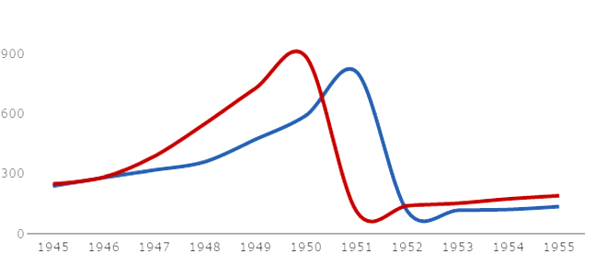
LA INFLACIÓN
El Espiral
Índice de precios y salario industrial
SALARIO
PRECIOS
Plan anti-inflacionario

Slide 72
LA INFLACIÓN
Consecuencias de la inflación
Primeros intentos para contenerla
Ya a fines de 1948 → Restricciones de crédito, aumento de i
Problemas para la industria
1951 → Aumento de precios mayor que el de salarios
Contrario a los objetivos
1952 → Plan Económico: “Austeridad”
Giro en la política

Slide 73
PROBLEMA DE LARGO PLAZO II
STOP AND GO
Grave problema de crecimiento que se resolvería recién en 1963 (Illia)

Slide 74
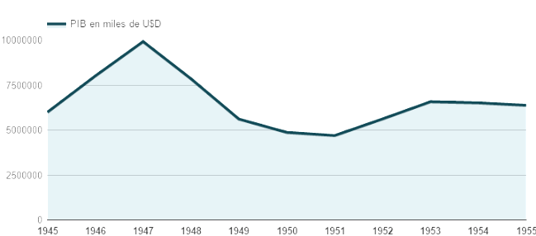

EL CRECIMIENTO
Producto interno bruto
PLAN ECONÓMICO 1952
SEGUNDO PLAN QUINQUENAL
ESTANCAMIENTO

Slide 75
EL CRECIMIENTO
Superávit comercial
Plan Económico
1953
1954
Recuperación económica
Buena cosecha 52/53
Mayor demanda de bs industriales locales
Alto % de insumos importados
Iniciaría el
“Stop and Go”
1955 →
Déficit comercial
Nuevo estrangulamiento
Debilidad
exportadora
Recordar que recién se comenzaba a reestablecer el crédito externo
Interno: agro no respondía a mejora de precios relativos
Externo: condiciones comerciales adversas

Slide 76
Estrangulamiento
de divisas
No incentivaba la prod. Agrop.
La producción de exportables no reaccionaba
Devaluación
-∆ Salario real
∆ Impo
Stop
And
Go
Reactivación
(“Go”)
-∆ Consumo interno
∆ Producción
Transables
No Transables
∆ Consumo interno
∆ Expo
-∆ Industria
Aun con prod. Agrop. estancada
Mejora de B.C.
Reacción de salarios nominales
Recesión
(“Stop”)
Se relaciona con espiral
-∆ Impo
Gerchunof

Slide 77






ARGENTINA
A pesar del Cierre externo
‘30 - 45→ crisis y guerra
’40-’50 → política
Paradoja: vulnerabilidad exterior
¿CÓMO FINANCIAR?
M
CAP
$$\frac{P_{ind}}{P_{agr}}$$
X
DEPENDIENTE
DE T.I.E.

